Slide 1

Object model C#
Наследование и полиморфизм в C#

Slide 2
План лекции
Презентация
Основные понятия:
3 кита ООП
Наследование
Базовый / производный класс
Выбор конструкторов
Замещение
Полиморфизм
Virtual методы
Protected модификатор доступа
Расширяющие методы
Запечатанные классы
Демо
Демонстрация работы с наследованием и полиморфизмом на примере консольных приложений.

Slide 3

3 кита ООП

Slide 4
3 кита ООП
Инкапсуляция – техника сокрытия программных частей, сокрытие реализации.
Наследование – возможность описания нового класса на основе уже существующего.
Полиморфизм – возможность объектов с одинаковой спецификацией иметь различную реализацию.

Slide 5
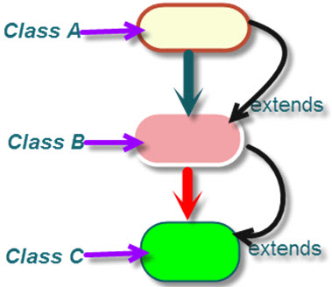
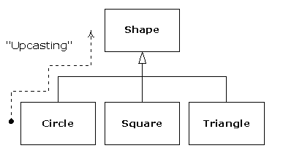
Наследование
Наследование – ключевая концепция в мире объектно-ориентированного программирования.
Наследование позволяет создавать новые классы, которые повторно используют, расширяют и изменяют поведение, определенное в других классах.

Slide 6
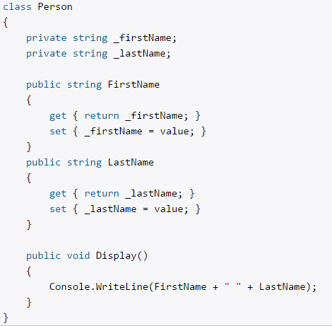

Наследование
Базовый класс - класс, в котором определяются характерные особенности, присущие множеству связанных объектов. От этого класса могут затем наследовать другие, более конкретные классы, добавляя в него свои индивидуальные особенности.
Производный класс - наследует все поля и методы базового класса, к которым можно добавить новые, чтобы получить дополнительные возможности в производном классе, если необходимо.

Slide 7
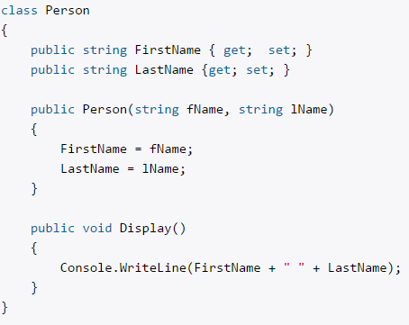
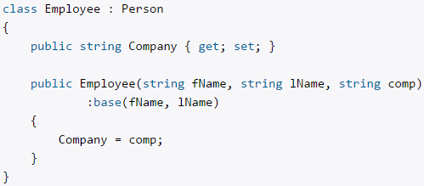
Выбор конструкторов
Построение объектов базового класса всегда выполняется до любого производного класса. Так, конструктор базового класса выполняется перед конструктором производного класса.
Если базовый класс имеет несколько конструкторов, производный класс может выбрать вызываемый конструктор.

Slide 8
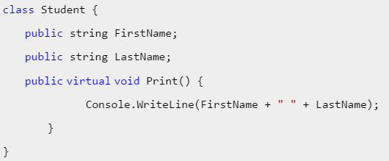
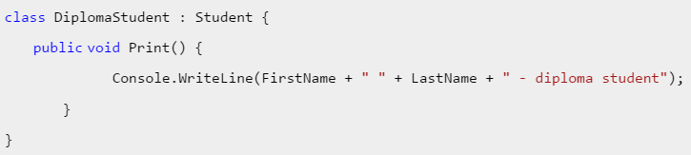
Замещение
Замещение – объявление в производном классе метода с такой-же сигнатурой как и базовом классе. (допускается использование ключевого слова new)
Реализация в производном классе позволяет заменить реализацию, содержащуюся в базовом классе.

Slide 9
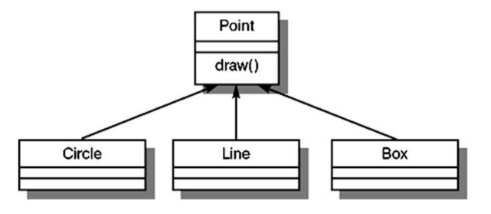
Полиморфизм
Полиморфизм — слово греческого происхождения, означающее "многообразие форм" и имеющее несколько аспектов.
Полиморфизм – возможность объектов с одинаковой спецификацией иметь различную реализацию.

Slide 10
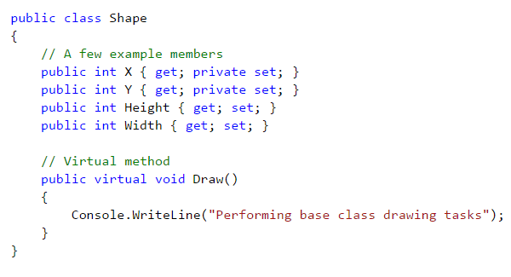
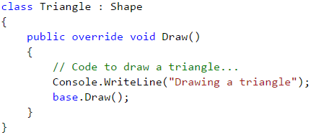
Virtual методы
Полиморфизм в C# реализуется с помощью ключевых слов virtual и override.
Ключевое слово virtual используется для изменения объявлений методов, свойств, индексаторов и событий и разрешения их переопределения в производном классе.
Реализацию виртуального члена можно изменить путем переопределения члена в производном классе.
Модификатор virtual нельзя использовать с модификаторами static, abstract, private или override.

Slide 11
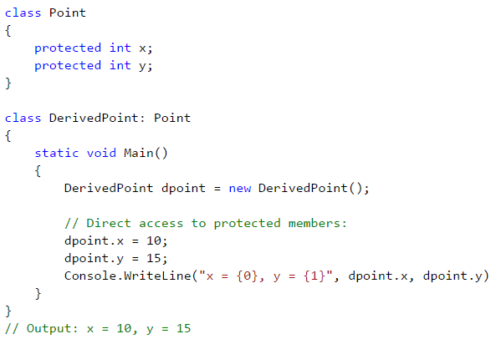
Protected модификатор доступа
С помощью модификатора доступа protected обеспечивается создание защищенного члена класса, доступ к которому открыт в пределах иерархии классов.
Доступ к protected члену базового класса доступен как в производном классе так и производном от производного класса классе.

Slide 12
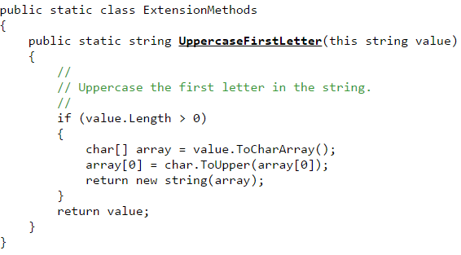
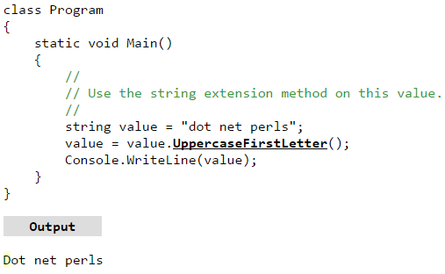
Расширяющие методы
Методы расширения позволяют "добавлять" методы в существующие типы без создания нового производного типа, перекомпиляции или иного изменения исходного типа.
Методы расширения представляют собой особую разновидность статического метода, но вызываются так же, как методы экземпляра в расширенном типе.
Методы расширения являются статическими и определяются внутри невложенного, статического класса.
Их первый параметр использует модификатор this и определяет, какой тип расширяет метод.

Slide 13
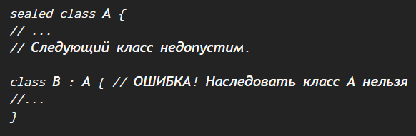
Запечатанные классы
Запечатанные (sealed), или герметизированные, классы не могут выступать в роли базовых для других классов, т.е. не допускают наследования.
Если класс помечен как sealed (запечатанный), компилятор не позволяет наследовать от него.
Модификатор sealed можно использовать для метода или свойства, которое переопределяет виртуальный метод или свойство в базовом классе. Это позволяет классам наследовать от вашего класса, запрещая им при этом переопределять определенные виртуальные методы или свойства.

